Slide 1

Modulación Análoga / Digital para completar el MODEM
AM / FM → Modulación Analógica
Convolución
(Transformada de Fourier)
La señal de salida esta Modulada por la información y portada (portadora) por una señal muy bien conocida
F(x) = Información
(audio = Locutor/ Música)
Señal Moduladora
X
X
F(x) = Información
(audio = Locutor/ Música)
Señal Moduladora
F (x) x A SEN (wt)
A SEN (2 pi f x t) → A SEN (wt)
W = 2 PI f
Señal Portadora
A SEN (2 pi f x t) → A SEN (wt)
W = 2 PI f
Señal Portadora
Receptor AM
Transmisor AM

Slide 2
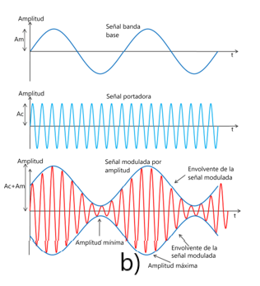
Música
BW Música
F min
F max
Portadora
BW: sistema radio AM
535-1605 kHz
760 Khz
10KHz
BW Música
760 Khz

Slide 3
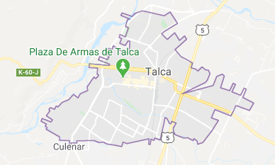
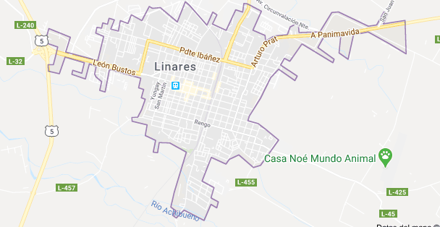
Modulación Análoga DIAL AM
10KHz
Potencia
X (watts)
BW
BW
BW
BW
BW
BW
BW
BW
BW
BW
BW
BW
KHz
535
760 Khz
1605
Dial AM

Slide 4
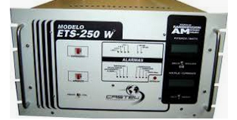
Modulación Análoga DIAL AM
1555 KHz
Audio
10KHz
Potencia
X (watts)
BW
1555 KHz
BW
BW
BW
BW
BW
BW
BW
BW
BW
BW
BW
KHz
535
760 Khz
1605
Dial AM

Slide 5
Modulación Análoga DIAL AM
1555 KHz
Audio
10KHz
Potencia
X (watts)
BW
1555 KHz
BW
BW
BW
BW
BW
BW
BW
BW
BW
BW
BW
KHz
535
760 Khz
1605
Dial AM

Slide 6
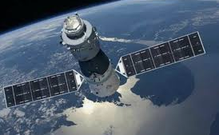
Modulación Análoga DIAL AM
Linares
10KHz
1555 KHz
BW Música
Santiago
Audio
F min
F max

Slide 7
Música
BW Música
0
10KHz
Portadora
BW Música
BW: sistema radio AM
535-1605 kHz
760 Khz
10KHz
BW Música
760 Khz

Slide 8
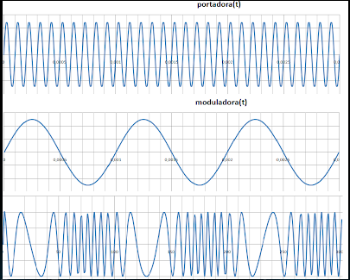
Música
BW Música
0
10KHz
Portadora
BW Música
BW: sistema radio AM
535-1605 kHz
760 Khz
10KHz
BW Música
760 Khz
A SEN wt → Convolucionan sea modulado en amplitud o frecuencia, el resultado en espectro electromagnético es el mismo

Slide 9
91,325
92,075
FM
800w
1000w
90,95
0,375 - 91,7 – 0,375
MHz

Slide 10


91,7
FM
101,5
88 Mhz - 108 Mhz
91,7
+
Cobertura Geográfica
105,5
+
Potencia (Watts)

Slide 11
BW Música
VTR → casa → MODULAN (CONVOLUCION 1)
0
10KHz
BW Música
TV
INTENRNET
TF
760 Khz
0G Khz
1G Khz
10KHz
MODEM
MODEM
BW Música
Coaxial
CONVOLUCION 2 → DEMODULAR
760 Khz

Slide 12
Modulación Análoga / Digital para completar el MODEM
Convolución
(Transformada de Fourier)
La señal de salida esta Modulada por la información y portada (portadora) por una señal muy bien conocida
X
X
F(x) = Información
(audio = Locutor/ Música)
Señal Moduladora
F(x) = Información DIGITAL
F (x) x A SEN (wt)
A SEN (2 pi f x t) → A SEN (wt)
W = 2 PI f
Señal Portadora
A SEN (2 pi f x t) → A SEN (wt)
W = 2 PI f
Señal Portadora
Receptor AM

Slide 13
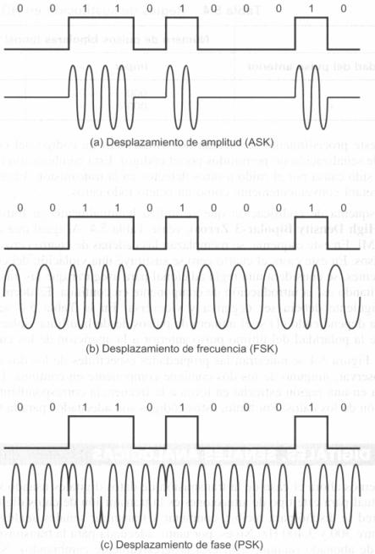
Modulación Análoga / Digital para completar el MODEM
X
F(x) = Información DIGITAL
AM → ASK
FM → FSK
→ PSK
A SEN (2 pi f x t) → A SEN (wt)
W = 2 PI f
Señal Portadora
C (Capacidad de canal) = 2B log₂ (M)
A SEN (2 pi f x t) → A SEN (wt + PHASE)
W = 2 PI f
Señal Portadora

Slide 14
Modulación Análoga / Digital para completar el MODEM
AM → ASK
C (Capacidad de canal) = 2B log₂ (2) = 2B
FM → FSK
→ PSK
C (Capacidad de canal) = 2B log₂ (2) = 2B
Al modular por Fase (PHASE) → puedo aumentar mi codificación, el M de Nyquist
C (Capacidad de canal) = 2B log₂ (2) = 2B

Slide 15
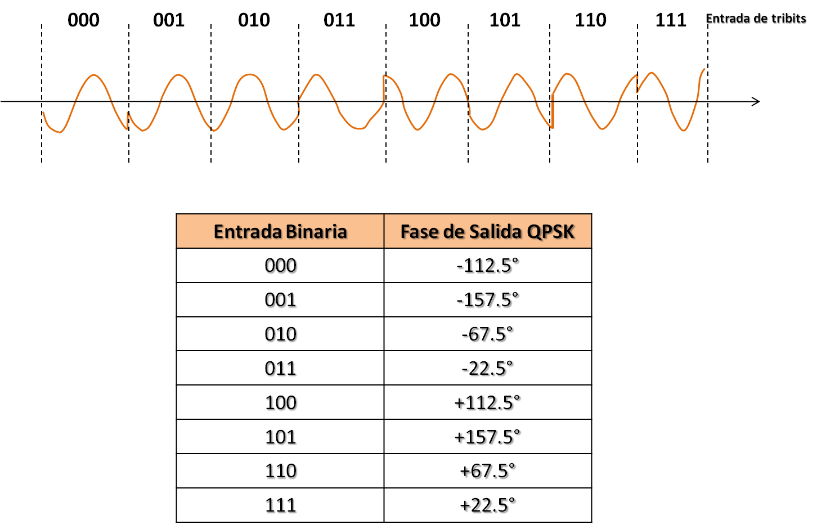
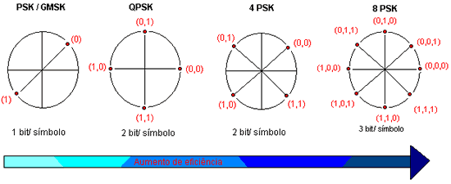
Ejemplo Sistema Modulación Digital 8 PSK
C (Capacidad de canal) = 2B log₂ (4) = 2B log₂ (2 ²) = 2B x 2 log₂ (2) = 4B
C (Capacidad de canal) = 2B log₂ (2) = 2 Mb/s
Remoto al MODEM y cambian la codificación a QPSK
C (Capacidad de canal) = 2B log₂ (4) = 4 Mb/s

Slide 16

El MODEM en la planilla XLS
Medio de Transmisión
Cableado Estructurado
Capa 1: CSMA/CD
Colisiones
Dominios de colisión
Definir fechas pruebas 1
Jueves 21 – PM: Subir la prueba
Lunes 25, la clase la dedicamos a resolver dudas, de la prueba, cerramos el mismo Lunes 25 23:59

